Slide 1
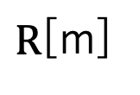

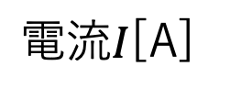
$電流I$[A]
直径
$R$[m]
V
巻数N
面積
$$S^{2}[m^{2}]$$

